Slide 1


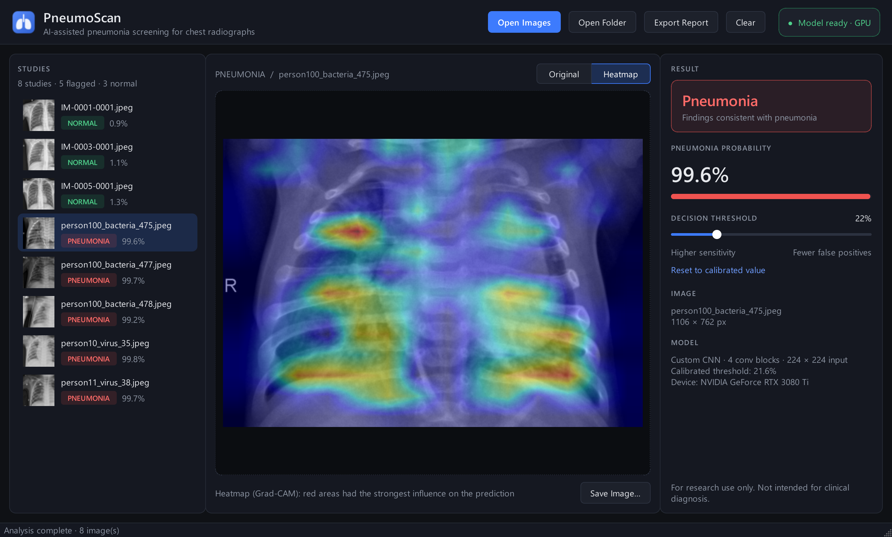
PneumoScan
Распознавание пневмонии по рентгеновским снимкам грудной клетки
ROC-AUC
Найдено пневмоний
Нейросеть
0.971
99.0%
с нуля
ДС
Соломонов Д. М.
НК
Калашников Н. Д.
Notes:
PneumoScan — система, которая по рентгеновскому снимку грудной клетки определяет признаки пневмонии. Она состоит из обученной нейросети и приложения для Windows. Авторы проекта — Соломонов Д. М. и Калашников Н. Д.

Slide 2

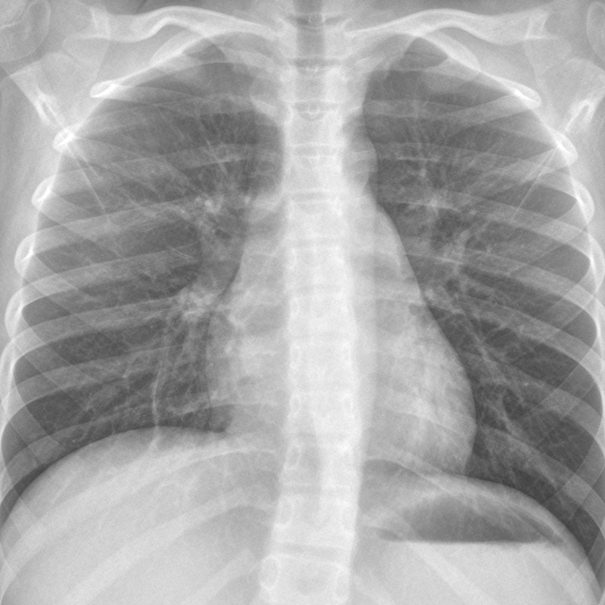
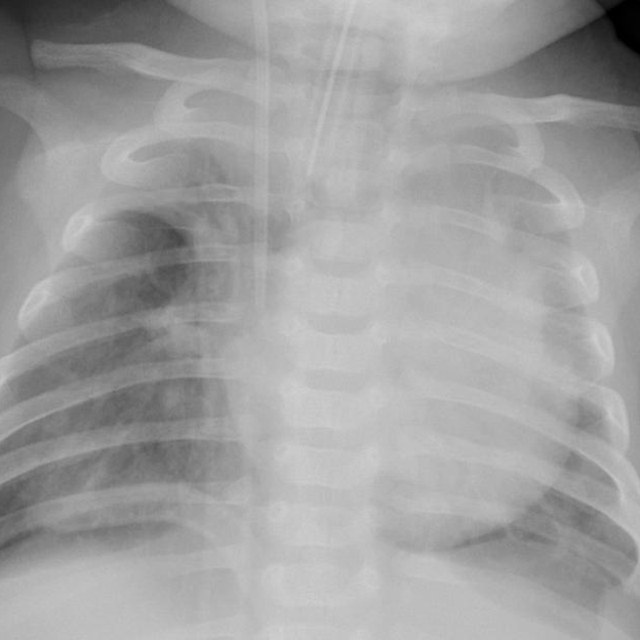
Задача и данные
01 · ЗАДАЧА
По рентгеновскому снимку грудной клетки определить: норма или пневмония
5 216
624
1 : 2.9
снимков
для обучения
снимка
для проверки
норма к пневмонии
в обучении
Норма
Пневмония
Набор Chest X-Ray Images (Kermany et al., 2018): 5 856 снимков детей 1–5 лет.
При пневмонии в лёгких видны затемнения — участки воспаления.
PneumoScan
02
Notes:
Задача — по рентгеновскому снимку определить: норма или пневмония. Для обучения использован открытый набор Kermany et al.: 5 856 снимков детей от 1 до 5 лет. Пневмоний почти в три раза больше, чем нормы, и это учтено при обучении.

Slide 3
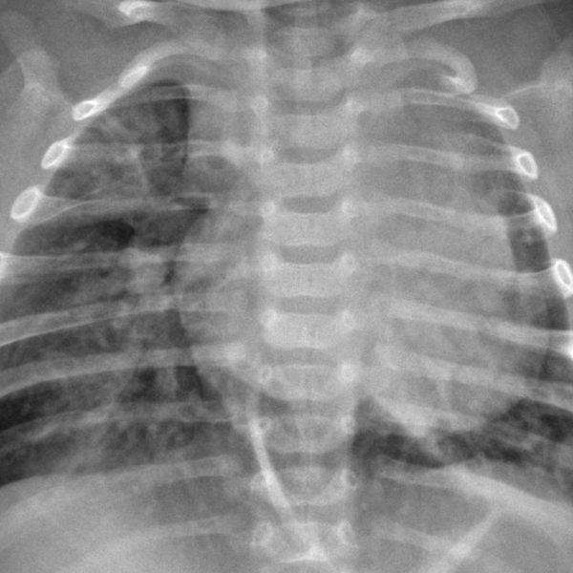
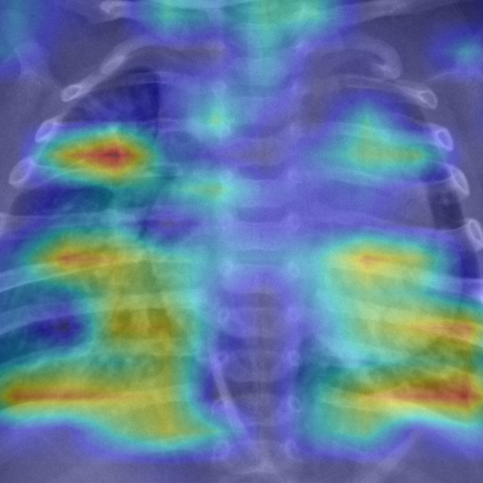
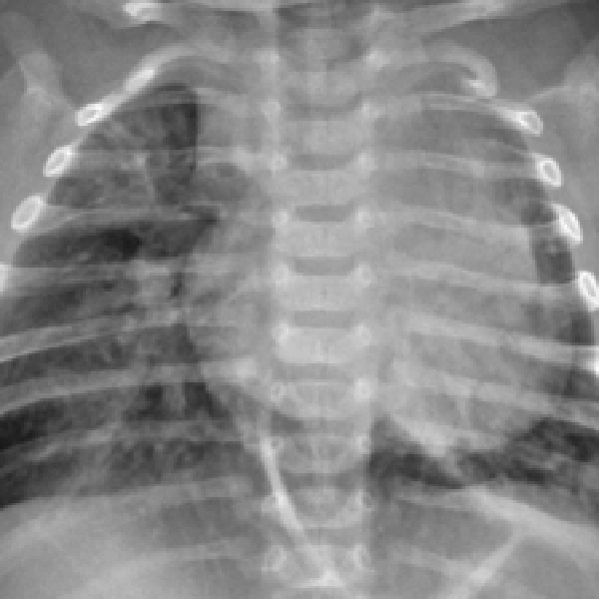
Как это работает
02 · ПРИНЦИП РАБОТЫ
99.6%
›
›
›
›
224 × 224 px
1
2
3
4
5
Снимок
Подготовка
Нейросеть
Вероятность
Результат
Рентген грудной клетки в JPEG, PNG, BMP или TIFF
Оттенки серого, 224 × 224 пикселя, нормализация
Сверточная сеть находит признаки воспаления
Ответ сети переводится в шкалу 0–100%
Сравнение с порогом 22% и тепловая карта
PneumoScan
03
Notes:
Снимок проходит пять шагов. Он приводится к одному размеру, сверточная нейросеть анализирует его и выдаёт число, которое переводится в вероятность пневмонии. Если вероятность выше порога — вердикт «пневмония». Одновременно строится тепловая карта, показывающая, на что смотрела модель.

Slide 4
Сверточная нейросеть
03 · МОДЕЛЬ
1
›
›
›
›
›
›
›
Вход
Блок 1
Блок 2
Блок 3
Блок 4
Пулинг
Слой 128
Выход
224 × 224
112 × 112 · 32
56 × 56 · 64
28 × 28 · 128
14 × 14 · 256
256 признаков
+ Dropout 0.4
вероятность
Написана с нуля
Архитектура на PyTorch, обучение без готовых весов
Сверточный блок
Свёртка 3 × 3 → BatchNorm → ReLU → MaxPool
422 тыс. параметров
Компактная модель: файл весит всего 1.7 МБ
PneumoScan
04
Notes:
Нейросеть написана с нуля на PyTorch и обучена без готовых весов. Она состоит из четырёх сверточных блоков: свёртка 3×3, нормализация BatchNorm, активация ReLU и пулинг, который уменьшает изображение вдвое. Затем берётся среднее по каждому из 256 признаков, дальше полносвязный слой на 128 нейронов с Dropout и один выход — вероятность пневмонии. Всего 422 тысячи параметров.

Slide 5
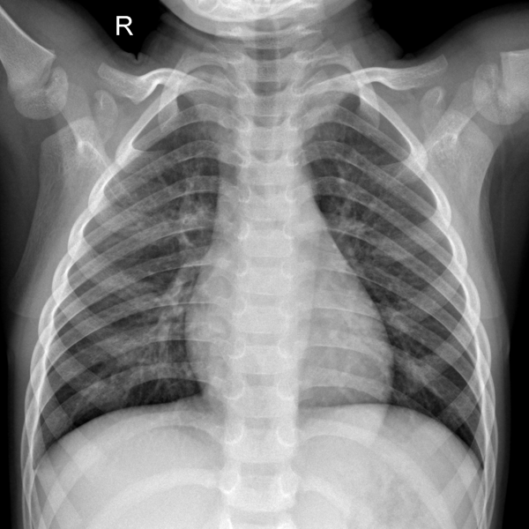
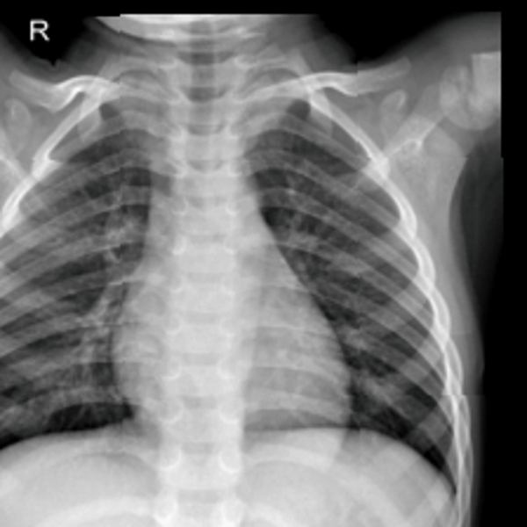
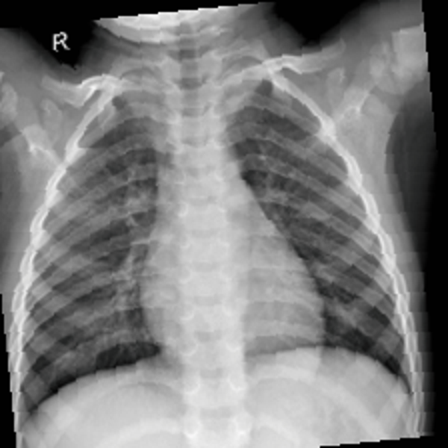
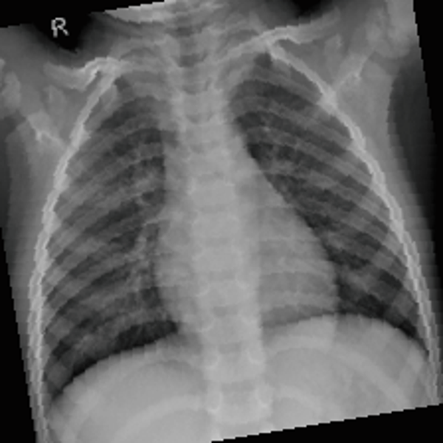
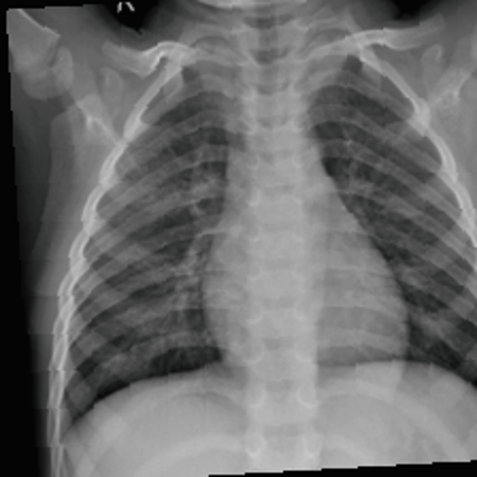
Как обучалась модель
04 · ОБУЧЕНИЕ
Разбиение
4 433 снимка для обучения, 783 для валидация
Баланс классов
вес пневмонии ≈ 0.35 классы равноценны
Оптимизатор
AdamW + OneCycle, шаг до 10⁻³
Ускорение
смешанная точность на GPU RTX 3080 Ti
Исходный снимок
Варианты для обучения
Эпохи
40 эпох, лучшая 34-я, валидация 96.0%
Аугментации: снимок каждый раз немного поворачивается, сдвигается, обрезается, меняется яркость и контраст, модель учится обобщать, а не запоминать
Порог
0.22 подобран на валидации по индексу Юдена
PneumoScan
05
Notes:
Чтобы модель не запоминала конкретные снимки, при обучении каждый снимок каждый раз немного изменяется: поворачивается, сдвигается, обрезается, меняется яркость и контраст. Сеть обучалась с нуля на видеокарте 40 эпох; лучшая модель получена на 34-й эпохе, порог решения подобран на отдельной валидационной выборке.

Slide 6
Результаты на 624 снимках валидации
05 · РЕЗУЛЬТАТЫ
ROC-AUC
Точность
Матрица ошибок
0.971
88.1%
ПРЕДСКАЗАНИЕ МОДЕЛИ
Норма
Пневмония
качество разделения классов (максимум — 1.0)
550 из 624 снимков определены верно
164
70
Норма
реально
верно
ложная тревога
Чувствительность
Специфичность
99.0%
70.1%
4
386
Пневмония
реально
найдено 386 из 390 пневмоний
164 из 234 здоровых распознаны верно
пропуск
верно
PneumoScan
06
Notes:
Проверка — на 624 снимках, которые модель не видела при обучении. ROC-AUC 0.971 означает, что модель хорошо отделяет пневмонию от нормы. Модель нашла 386 пневмоний из 390. Часть здоровых снимков она отмечает как подозрительные — для скрининга это безопаснее, чем пропустить болезнь.

Slide 7
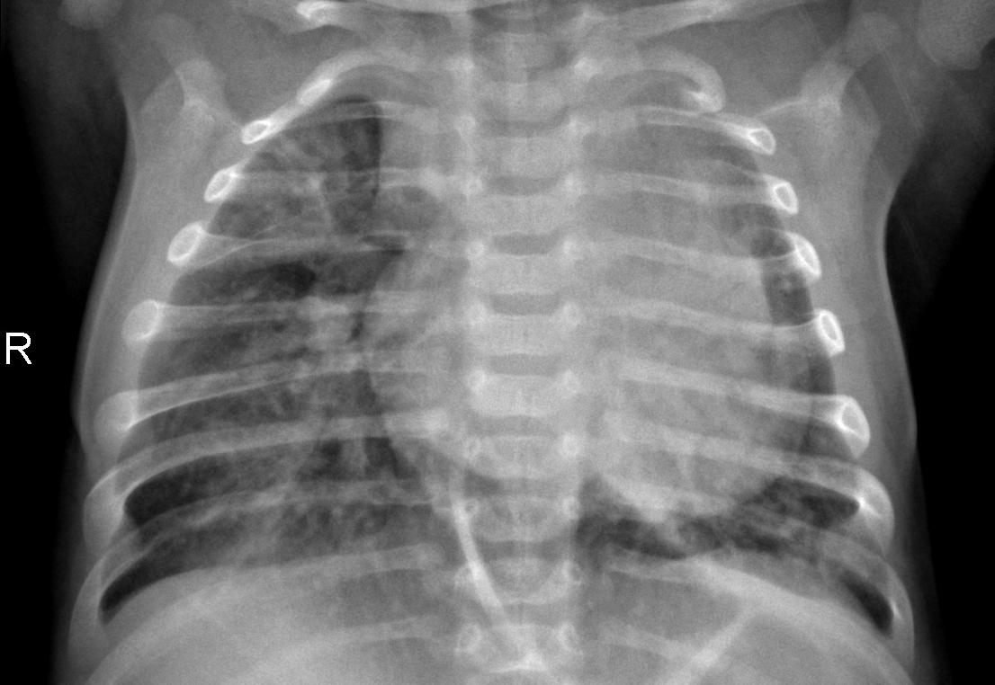
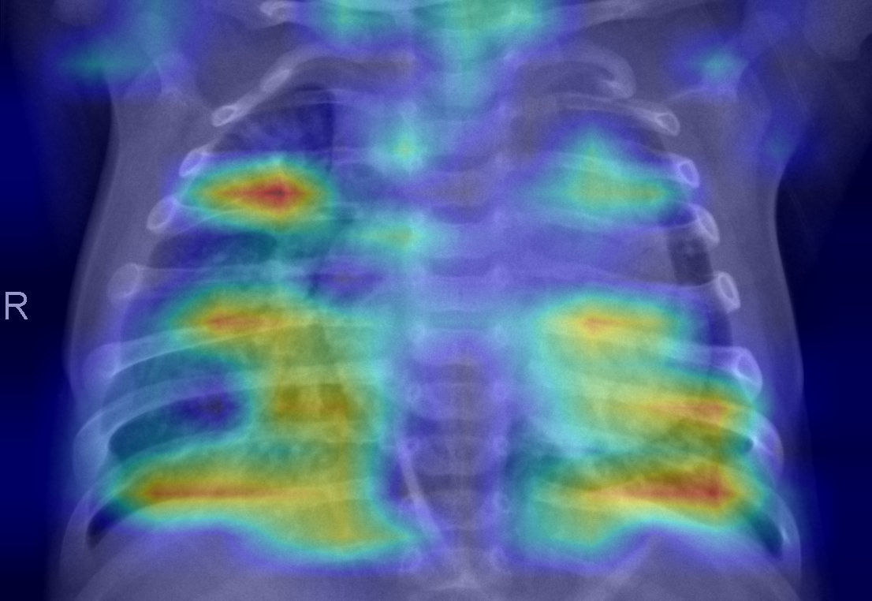
Тепловая карта: куда смотрит модель
06 · ОБЪЯСНИМОСТЬ
1
Grad-CAM
карта строится по градиентам последнего сверточного блока
2
Красные зоны
сильнее всего повлияли на решение «пневмония»
Исходный снимок
Тепловая карта · пневмония 99.6%
3
Проверка
видно, что модель смотрит на лёгкие, а не на надписи и рамки
слабое влияние
сильное влияние
PneumoScan
07
Notes:
Чтобы решению можно было доверять, для каждого снимка строится тепловая карта Grad-CAM. Она показывает, какие участки сильнее всего повлияли на ответ. Здесь модель смотрит на затемнённые участки в обоих лёгких, а не на рёбра и надписи.

Slide 8
Приложение PneumoScan для Windows
07 · ПРИЛОЖЕНИЕ
1
1
Загрузка
файлы и папки, перетаскивание, экспорт отчёта
2
3
4
2
Список исследований
миниатюры, метки и вероятности
5
3
Снимок
оригинал или тепловая карта
4
Вердикт
Normal / Pneumonia и вероятность
5
Порог решения
ползунок, всё пересчитывается сразу
PneumoScan
08
Notes:
Приложение запускается ярлыком с рабочего стола. Слева — список снимков с метками, в центре — снимок или тепловая карта, справа — вердикт, вероятность и порог решения.

Slide 9
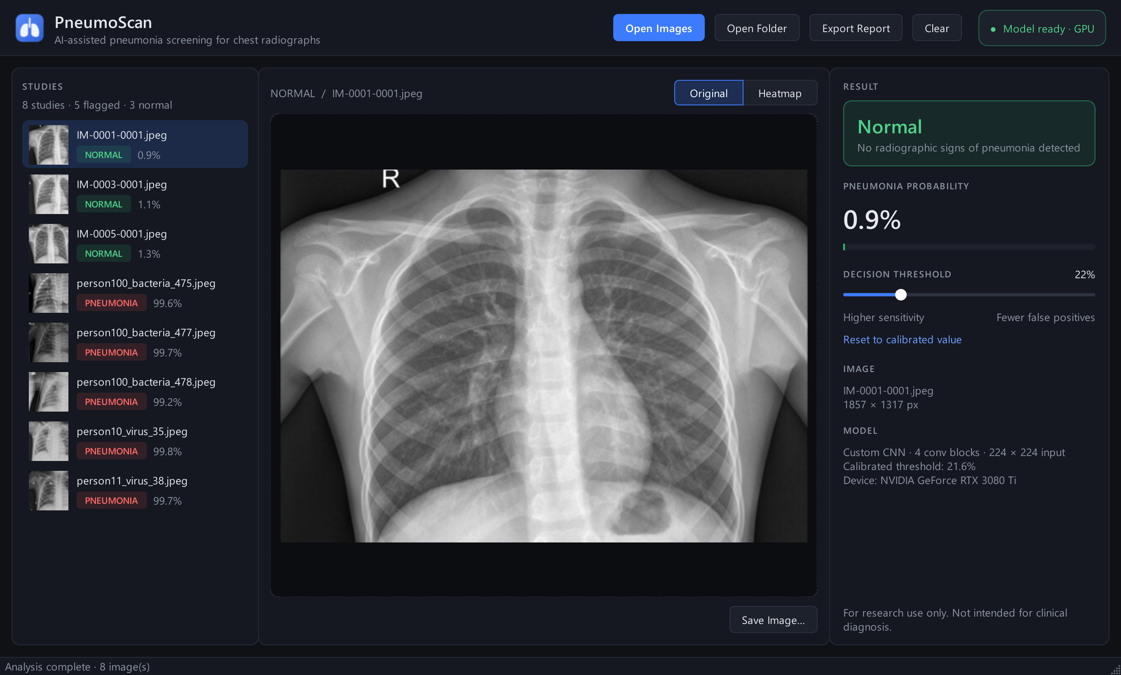
Возможности приложения
08 · ФУНКЦИИ
✓
✓
Пакетная обработка
много снимков в фоне — окно не зависает
Перетаскивание
можно бросить в окно файлы или целую папку
✓
✓
Снимок / тепловая карта
переключение кнопкой или клавишей H
Отчёт и экспорт
результаты в CSV, тепловые карты в PNG
✓
✓
Работа на видеокарте
вычисления на GPU NVIDIA через CUDA
Две версии
приложение для Windows и веб-версия в браузере
Здоровый снимок: вероятность пневмонии 0.9% → «Normal»
PneumoScan
09
Notes:
Приложение обрабатывает сразу много снимков в фоне, позволяет менять порог, сохранять тепловые карты и выгружать отчёт. Кроме настольной версии есть веб-версия, которая открывается в браузере.

Slide 10
Что сделано
09 · ИТОГИ
✓
✓
✓
✓
Нейросеть
написана с нуля и обучена на 5 216 снимках
Объяснимость
тепловые карты Grad‑CAM для каждого снимка
Приложение
PneumoScan для Windows с ярлыком на рабочем столе
Веб-версия
тот же анализ в браузере
0.971
99.0%
88.1%
</>
Исходный код
QR
[ссылка на GitHub]
ROC-AUC
пневмоний найдено
общая точность
код, модель и примеры снимков
PneumoScan
10
Notes:
Итог: написана и обучена с нуля нейросеть, которая находит 99% пневмоний при ROC-AUC 0.971, добавлены тепловые карты для объяснения решений, сделаны приложение для Windows и веб-версия. Код проекта, обученная модель и примеры снимков выложены на GitHub — ссылка и QR-код на слайде.

